Slide 1
Актуальные аспекты развития современного русского языка I
Markus Giger

Slide 2
Глагол II: Конкуренция алломорфов в IX классе глаголов
Глаголы IX класса (по А. В. Исаченко) имеют специальную основу прош. времени (см. выше). В ней отсутствует суффикс -ну-: мёрзнуть – мёрзну – мёрзнешь – мёрз/мёрзнул – мёрзла
Л-овая форме м. р. ед. ч. иногда образуется с суффиксом, как в приведенном примере, при чем эти формы могут быть факультативными или (редко) облигаторными.

Slide 3
Действует сильная тенденция, что суффикс -ну- во форме м. р. сохраняют только простые глаголы (simplicia), а глаголы с приставкой образуют и форму м. р. без этого суффикса: мёрз и мёрзнул, но от замёрзнуть только замёрз, гибнуть – гибнул/гиб – гибла, но погибнуть – погиб – погибла, блёкнуть ,vadnout, blednout‘ – блёкнул – блёкла, но поблёкнуть – поблёк – поблёкла, горкнуть ,hořknout‘ – горкнул – горкла, но прогоркнуть – прогорк — прогоркла
Действительное причастие прошед. вр. образуется тоже частично от специальной основы прошед. вр. (т.е. без суффикса -ну-), иногда облигаторно, иногда

Slide 4
факультативно. Суффикс причастия имеет после согласных форму -ш-: привыкнуть – привык – привыкший, мёрзнуть – мёрз/мёрзнул – мёрзнувший, замёрзнуть – замёрз – замёрзший, крепнуть – креп/крепнул – крепнувший, окрепнуть – окреп – окрепший
Между образованием л-овой формы и образованием дейст. причастия прошед. вр. могут отношения быть разными. Действует и у причастия тенденция, что простые глаголы суффикс -ну- часто сохраняют, а глаголы с приставкой его пропускают, но кроме этого есть тенденция, что причастие сохраняет суффикс чаще, чем л-овая форма, т.е. не редко в л-вой форме вариация, а причастие образуется с суффиксом

Slide 5
(крепнуть – креп/крепнул – крепнувший) или у глаголов, у которых нет вариации в л-овой форме, мы находим вариацию у причастия (поблёкнуть – поблёк – поблёкший/ поблёкнувший)
Но образование обеих форм может быть разным и без вариации: исчезнуть – исчез – исчезнувший
При этом информации об отдельных глаголах и формах могут быть в словарях разными и меняются в течение времени (см. PSR, с. 255-258)
В случае более редких глаголов трудно установить частоты конкретных форм в электронных корпусах

Slide 6
Таблица Дюрович (Ďurovič 1964, 235сл.)
+: л-овая форма м. р. или дейст. причастие прошед. вр. образуется только от основы прошед. вр. (без суффикса -ну-);
1: л-овая форма м. р. образуется от основы инфинитива (блёкнул, блёкла);
2: л-овая форма м. р. или дейст. причастие прошед. вр. имеет формы образованные от основы прошед. вр. и от основы инфинитива (дости́г и дости́гнул, дости́гший и дости́гнувший)
3: данная форма образуется только от основы инфинитива (ги́бнувший)

Slide 7
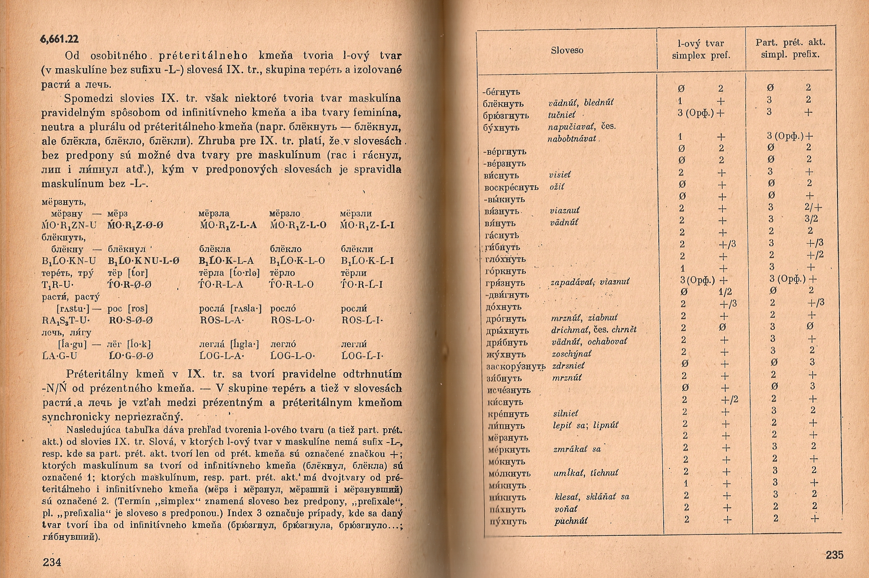

Slide 8
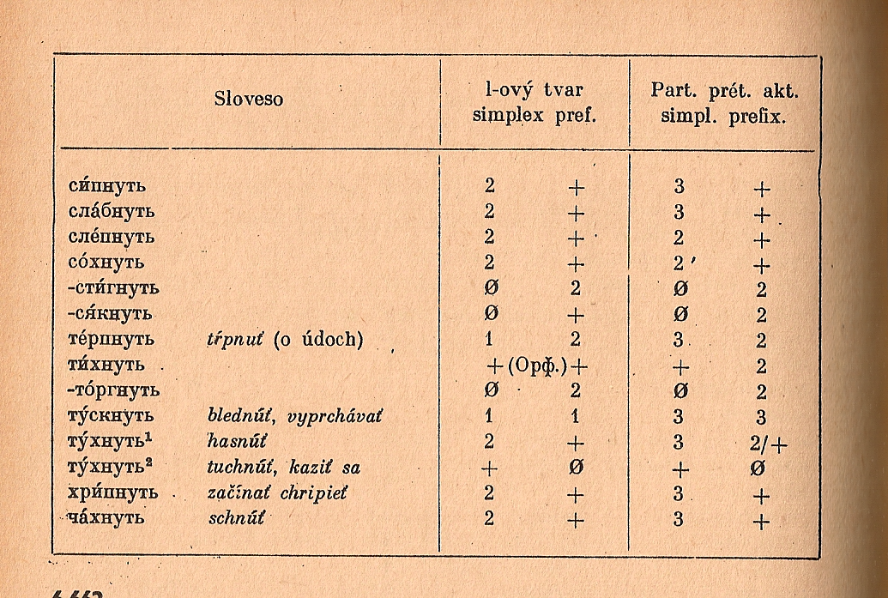

Slide 9
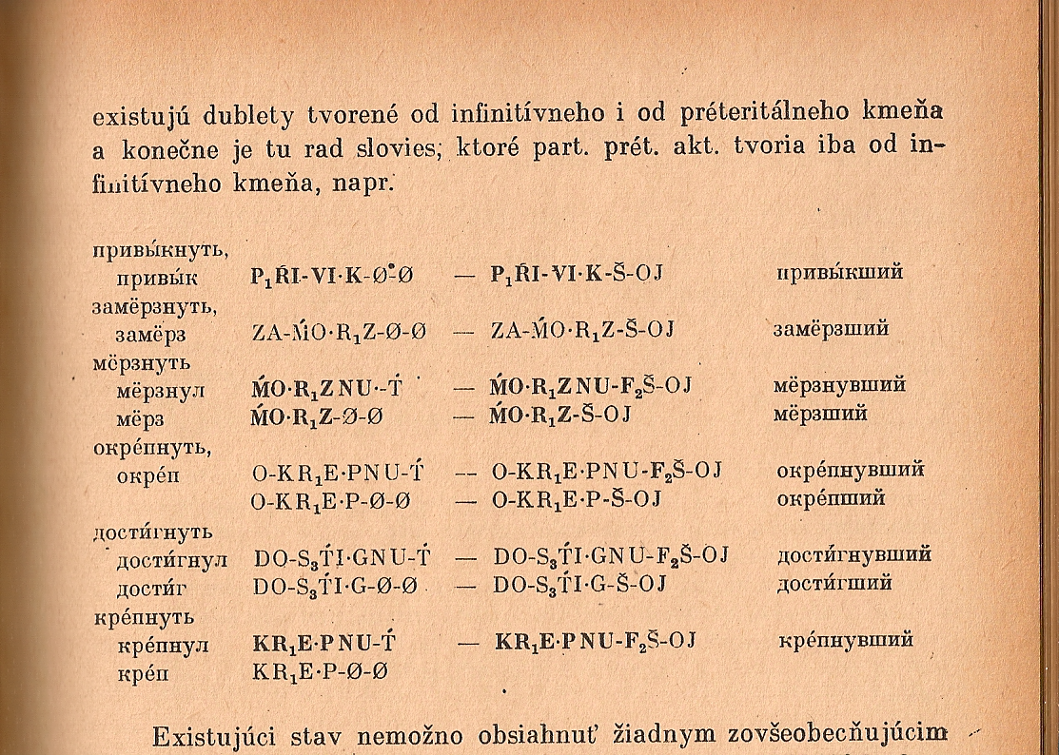

Slide 10
При сравнении этой таблицы возникшей на основе нормативной литературы конца 50-х гг. XX в. с современной нормативной литературой (А.А. Зализняк, Грамматический словарь русского языка, 2003, 2008) мы замечаем ряд изменений: прежде всего меньше случаев л-овой формы м. р. образованных от основы инфинитива:
Дюрович (1964) Зализняк (2003, 2008)
брюзгнул, брюзгнула брюзгнул, брюзгла
грязнул, грязнула грязнул/гряз, грязла
мякнул, мякла мякнул/мяк, мякла
тускнул, тускла тускнул/туск, тускла

Slide 11
потускнул, потускла потускнул/потуск, потускла
тихший тихнувший
тухший тухнувший
гасший/гаснувший гаснувший
такая же ситуация, как у глагола гаснуть, у глаголов глóхнуть, дóхнуть, дрóгнуть, зя́бнуть, ки́снуть, мёрзнуть, мóкнуть, пáхнуть, слéпнуть, сóхнуть

Slide 12
Противоположные случаи (л-овая форма на -ну- не приводится в литературе 50-х гг., а у Зализняка приводится, или дейст. причастие прошед. вр. образуется в литературе 50-х гг. с суффиксом -ну-, а у Зализняка без суффикса) – совсем редки
Эта ситуация отвечает развитию данного IX класса глаголов: Граудина/Ицкович/Катлинская (1976, 199) констатируют, что в своей эксцерпции нашли у бесприставочных глаголов этого класса (и у глаголов с приставкой, которые без приставки не употребляются) 24 формы типа он сох, а 21 форму типа он сохнул

Slide 13
Но более интересна у них цитата из стилистики Розенталя: «В мужском роде наблюдаются колебания, но за последние полтора столетия наблюдается тенденция к постепенной утрате названного суффикса и в этой форме.»
Итак мы видим, что здесь не только колебание, но диахронный процесс, спряжение глаголов IX класса изменяется так, что в л-овой форме больше и больше укрепляются формы без суффикса -ну-

Slide 14
Этот процесс происходит сегодня практически уже только у бесприставочных глаголов, у глаголов с приставкой он закончился уже раньше, Граудина/Ицкович/Катлинская (1976) приводят в своей эксцерпции соотношение 20 : 4 между формами типа промок и формами типа промокнул (с тем, что только первые являются литературными)
Однако и для глаголов с приставкой авторы констатируют: «Вытеснение вариантов с суффиксом произошло сравнительно недавно. Так, В. И. Чернышев [1914/15, MG] отмечал еще равную возможность сохранения или выпадения приметы -ну в прошедшем времени и причастных формах,

Slide 15
не делая оговорки отдельно для приставочных глаголов. У некоторых писателей, имеющих пристрастие к архаическим формам, встречаются еще промокнул, смолкнул, стихнул и т. п.»
В РКГ имеется глава о действительном причастии прошедшего времени (автор С. С. Сай). Автор пишет: «Ситуация с распределением двух способов образования причастий у глаголов этого класса значительно различается для отдельных глаголов, при этом закономерности образования причастий не выводятся из закономерностей, касающихся образования финитных форм прошедшего времени. Данные для 18 из этих глаголов приведены в Таблице 1.

Slide 16
В таблице как для причастий прошедшего времени, так и для финитных форм прошедшего времени приводятся распределения форм с -ну и без -ну (подсчеты велись только по текстам, созданным после 1900 года)»
В таблице находится напр. глагол гибнуть, у которого в корпусе 15 вхождений причастия (все со суффиксом, т.е. гибнувший а не *гибший) и 621 вхождение финитной формы прошед. вр., из них только 6 с суффиксом (гибнул и тд. – автор форму м. р. специально не отличает). Подобно однозначно ситуация у глагола исчезнуть – 1078 вхождений формы исчезнувший и всего 1 форма исчезший, 14224 вхождения типа исчез, исчезла, а 12 – типа исчезнул, исчезнула.

Slide 17
Более сильную вариацию показывает (только у причастия) глагол умолкнуть – между формами умолкший и умолкнувший в НКРЯ соотношение 85 : 39 (формы прошед. вр. почти исключительно без суффикса). Но самый интересный в таблице Сая глагол избегнуть, где формы избегший и избегнувший имеют 101 : 16 вхождений, а формы типа избег и избегнул 73 : 18. Это довольно интересно, потому что у этого глагола относительно больше форм с суффиксом -ну- у л-овой формы, чем у дейст. причастия прошед. вр. Кроме того это глагол с приставкой, у которых утрата суффикса в л-овой форме произошла быстрее.

Slide 18
Если мы ищем л-овую форму глагола избегнуть в целом основном корпусе НКРЯ, мы находим соотношение между формами избегнул/избег (только м. р.) 52 : 101. Но самое интересное – распределение по годам:

Slide 19
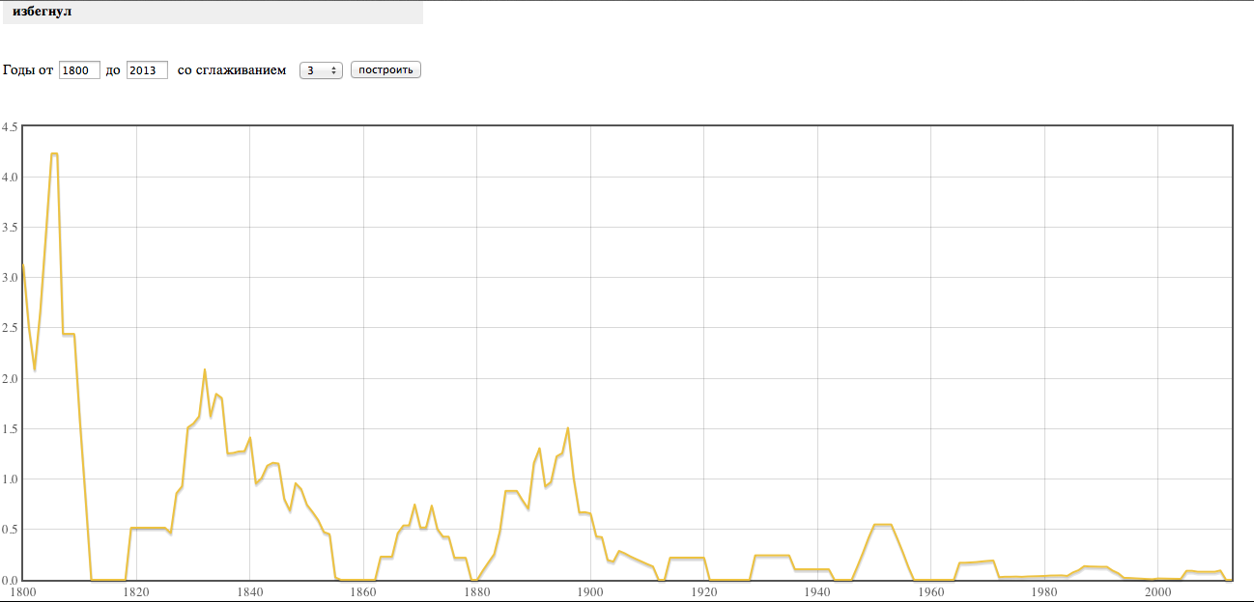

Slide 20
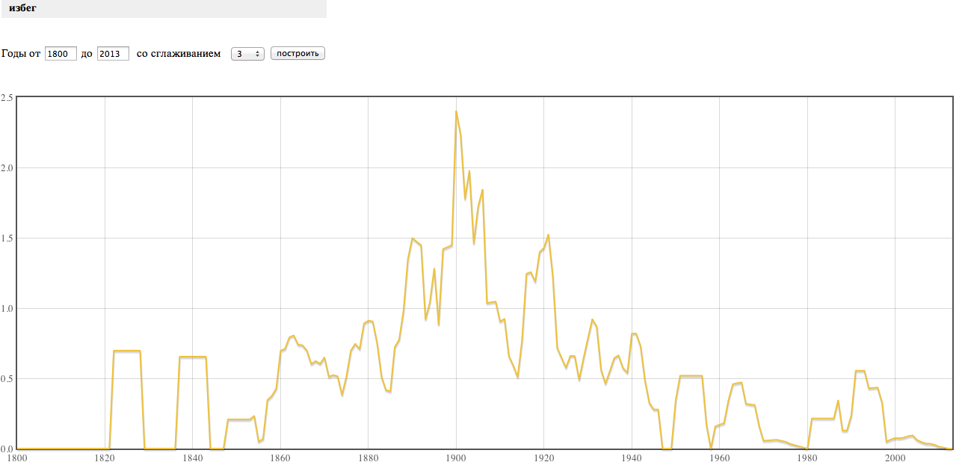

Slide 21
Мы видим, что форма избегнул употреблялась чаще всего в начало XIX в. а форма избег стала распространяться сильнее только около 1860 г., самую высокую частоту имела около 1900 г.
Позже глагол как таковой стал употребляться гораздо реже.
Это тоже не удивляет, потому что уже Ушаков считал глагол избегнуть в своем словаре книжным:
ИЗБЕГНУТЬ, избегну, избегнешь, прош. вр. избегнул и (чаще) избег, избегла (книжн.). совер. к избегать; то же, что избежать
В газетном корпусе НКРЯ, в котором находятся только актуальные тексты (после 2000 г.) глагол вообще употребляется редко

Slide 22
У дейст. причастия прошед. вр. ситуация наоборот, здесь первые вхождения в корпусе только во форме избегший, форма избегнувший мы видим впервые в 1852 г. После 1945 г. форма избегший имеет в основном корпусе только три вхождения.
Так что если учесть все эти факты, мы видим, что глагол избегнуть на самом деле ведет себя подобно, как и много других глаголов с приставкой IX класса
Существует актуальное исследование oпубликованное в журнале «Russian Linguistics» (Nesset/Makarova 2012).

Slide 23
Авторы также констатируют низкую вариативность форм глаголов IX класса, которая постепенно еще уменьшается. Происходит поляризация между л-овой формой (все больше употребляется основа прошед. вр., т.е. без суффикса -ну-) и деепричастием и действ. причастием прошед. вр. (бесприставочных глаголов), где все больше употребляется основа инфинитива, включающая суффикс -ну- (с. 49, 52сл.).
Авторы стараются найти разные факторы, которые могут играть роль, напр. и фонетические (напр. разные согласные в конце корня). Авторы употребляют статистические методы

Slide 24
В актуальной части их материала (начало XXI в., ср. с. 61) можно найти следующую ситуацию: формы образованные от основы прошед. вр. (без суффикса -ну-):
л-овая форма ж. р., ср. р., мн. ч. – 100%
л-овая форма м. р. глаголы с приставкой – 99%
л-овая форма м. р. бесприставочные глаголы 94%
дейст. причастие прошед. вр. глаголы с приставкой – 92%
дейст. причастие прошед. вр. бесприставочные глаголы – 9%
деепричастие прошед. вр. – 8% (формы типа достигши здесь относительно архаичны, отдается предпочтение формам типа достигнув)

Slide 25
Целая эта тема заслуживает внимания и со сравнительной точки зрения, потому что поведение данной группы глаголов интересное в разных славянских языках.
В чешском языке формы сохраняющие суффикс часто разговорные:
F. Trávníček: „tvary padnul, táhnul... jsou jen lid. a hovor.“
Sgall/Hronek: „v běžném hovoru tu převažují např. tvary jako tisknul, uštknul nejen nad svými protějšky tiskl, uštkl (v Čechách výlučně spisovnými), ale i nad podobami tisk, uštk apod.; tam, kde kmen nekončí skupinou souhlásek, je to asi spíš naopak:

Slide 26
přiběh, spad mají poměrně dobrou pozici ve srovnání s přiběhnul, spadnul.“ (литературно: přiběhl, spadl)
Ср. и Бермель (Bermel 2010, 14): литературное (SČ) minul/řízl vs. обиходно-разговорное (OČ) minul/říznul
В русском языке распространяется (в л-овых формах) образование без суффикса, в чешском языке можно было бы ожидать скорее распространение л-овых форм со суффиксом, которые являются разговорными…

